Slide 1
BAB 2
PERENCANAAN DALAM KEPERAWATAN
Frengki Apryanto, S.Kep., Ners., M.Kep

Slide 2
Deskripsi
Perencanaan merupakan salah satu fungsi manajemen yang harus dikuasai sebelum melakukan fungsi manajemen lainnya.
Terdapat 2 jenis perencanaan berdasarkan jangka waktu, yaitu rencana strategis sebagai bentuk perencanaan jangka panjang dan perencanaan operasional yang memiliki rentang waktu pendek.
Beberapa cara dapat digunakan untuk membantu membuat rencana strategis, diantaranya adalah menggunakan analisis SWOT, Balance Skorcard, fishbone analisis, dll.

Slide 3
Tujuan Pembelajaran
Capaian Pembelajaran Mata Kuliah
Mahasiswa mampu secara sistematis dan tepat dengan
menggunakan beberapa alternatif metode dalam
menyusun rencana strategi manajemen keperawatan

Slide 4
Sub Capaian Pembelajaran Mata Kuliah
Mahasiswa mampu mengidentifikasi masalah dengan menggunakan beberapa metode analisis
Mahasiswa mampu memeprioritaskan masalah dengan mengguanakan pendekatan kuantitatif dan kualitatif
Mahasiswa mampu menyusun Plan of Action

Slide 5
Analisis Swot

Slide 6





SWOT/KKPA
Strengths (Kekuatan)
Weaknesses (Kelemahan)
Opportunities (Peluang)
Threats (Ancaman)

Slide 7
1. Definisi
Analisis SWOT dilakukan untuk intepretasi sebuah perencanaan, inventarisasi faktor potensi, masalah, peluang dan ancaman yang dijadikan sebagai acuan untuk mengembangkan arah kebijakan.

Slide 8
Philip Kotler menyatakan bahwa proses evaluasi terhadap kekuatan, kelemahan, peluang, dan ancaman dalam organisasi secara keseluruhan dapat dilakukan melalui analisis SWOT.
Analisis SWOT sebagai salah satu instrumen analisis lingkungan baik yang bersifat internal maupun eksternal.
Teknik analisis ini diasumsikan sebagai suatu strategi yang efektif
dengan meminimalkan kelemahan dan ancaman.
Penerapan analisis SWOT secara tepat memberikan efek yang besar terhadap keberhasilan rancangan suatu strategi (Hasibuan, 2021)

Slide 9
2. Komponen analisis SWOT

Slide 10
a. Strength (Kekuatan)
Kondisi yang merupakan kekuatan dari organisasi atau program pada saat ini.
Faktor kekuatan organisasi mencakup satuan-satuan yang didalamnya terdapat unsur kompetisi khusus dalam organisasi yang berdampak pada keunggulan komparatif.
Kekuatan merupakan atribut yang sangat penting untuk mencapai kesusksesan tertinggi

Slide 11
Contoh : kekuatan diantaranya adalah sumber daya manusia yang kompeten, mutu layanan yang memberikan kepuasan pada customer, sistema manajemen yang baik, dll.

Slide 12
b. Weakness (Kelemahan)
Kelemahan terkait situasi atau kondisi organisasi atau program pada saat ini.
Hambatan utama bagi kinerja organisasi diantaranya adalah keterbatasan atau kekurangan sumber daya baik dari segi jumlah, keterampilan, dan kompetensi yang sesuai dengan kebutuhan organisasi.
Kelemahan dapat menjadi faktor yang dapat mengurangi kualitas pelayanan kesehatan.

Slide 13
Contoh :
Komunikasi yang buruk akan menganggu pelayanan, penggunaan sistem informatika yang kurang memadai,
Kurangnya pelatihan manajemen.
Kelemahan ini dapat menjadi hambatan sebuah organisasi untuk mencapai visi, misi dan tujuan.

Slide 14
c. Opportunity (Peluang)
Pada aspek peluang berisi tentang situasi atau kondisi yang berasal dari luar organisasi dan memberikan kesempatan pengembangan dimasa yang akan datang.
Contoh :
Adanya kerjasama dengan instansi lain dalam mengembangkan layanan kesehatan,
Mitra masyarakat untuk mengembangkan program layanan kesehatan terbaru, adanya regulasi yang manjdi peluang pengembangan organisasi, dll.
Peluang yang ada dapat memberikan beberapa informasi diantaranya prospek pengembangan organisasi, keunggulann kompetitif, dll

Slide 15
d. Threat (Ancaman)
Aspek ancaman berisi tentang situasi yang berasal luar organisasi dan dapat memberikan dampak negatif bagi keberlanjutan organisasi dimasa depan.
Contoh:
Situasi politik dan ekonomi yang tidak menentu,
Adanya pandemic Covid-19, biaya pelayanan kesehatan yang mahal,
Tehnologi medis yang tidak hemat dalam segi pembiayaan, meningkatnya permintaan pasien,
Persaingan yang sangat ketat baik harga maupun layanan,
Citra public yang negatif, dll.

Slide 16
3. Pendekatan/model dalam analisis SWOT

Slide 17
a. Pendekatan Kuantitatif
Komponen yang dipasangkan pada pendekatan ini yaitu S dan W, serta O dan T.
Komponen yang dipasangkan pada pendekatan ini yaitu S dan W, serta O dan T.
Pasangan komponen ini terjadi karena pada setiap kekuatan selalu ada kelemahan yang tersembunyi dan adanya ancaman yang harus diwaspadai selalu ada pada setiap kesempatan yang terbuka.
Sehingga pada setiap satu rumusan strength, harus selalu memiliki satu pasangan weakness dan setiap satu rumusan Opportunity harus memiliki satu pasangan satu Threath.
Pada model kuantitatif perhitungan SWOT dilakukan melalui 3 langkah.

Slide 18
b. Pendekatan Kualitatif
Model kualitatif hampir mirip dengan alur model kuantitatif, namun ada perbedaan diantara keduanya yaitu saat pembuatan sub komponen dari masing-masing komponen.
Apabila pada pendekatan kuantitatif tiap sub komponen S memiliki pasangan sub komponen W, dan satu sub komponen O memiliki pasangan satu sub komponen T, maka dalam model kualitatif hal ini tidak terjadi.
Sub komponen pada masing-masing unsur (S-W-O-T) berdiri bebas dan tidak memiliki hubungan satu sama lain.
Diagram Cartesius pada model kualitatif ini tidak dapat dibuat.

Slide 19
4. Tahap analisis

Slide 20
Tahap selanjutnya setelah semua infomasi terkumpul sesuai dengan kondisi dan kelangsungan organisasi, berikutnya adalah memanfaatkan semua informasi tersebut dengan menggunakan pendekatan kuantitatif.
Beberapa model yang dapat digunakan sebagai berikut:

Slide 21
a. Analisis SWOT pada pendekatan kuantitatif
Perhitungan SWOT pada pedekatan kuantitatif dilakukan melalui 2 tahapan, yaitu:

Slide 22
1) Tahap pertama, penentuan bobot, rating, dan skor
Bobot berisi rentang nilai/skala 1 sampai 5 (1 = tidak penting, 5 = sangat penting), ditentukan berdasarkan tingkat kepentingan atau urgensi penanganan permasalahan.

Slide 23
2) Tahap kedua, penjumlahan bobot pada unsur kekuatan dan kelemahan.
Bobot relatif dihitung pada masingmasing indikator yang terdapat pada kekuatan dan kelemahan, sehingga total nilai bobot tersebut menjadi 1 atau 100%, demikian juga peluang dan ancaman.
Setiap faktor diberikan bobot dengan rentang 0,0 (tidak penting) hingga 1,0 (sangat penting).
Jumlah total seluruh bobot yang diberikan pada faktor tersebut harus sama dengan 1,0.

Slide 24
3) Tahap ketiga, penentuan rating.
Tahap analisis terhadap kemungkinan yang dapat terjadi dalam jangka pendek (misalnya satu tahun ke depan) disebut rating.
a) Nilai rating pada “variabel kekuatan” diberi nilai 1 sampai 4.
Nilai 1, jika kemungkinan indicator tersebut kinerjanya semakin menurun dibandingkan dengan pesaing utama.
Nilai 2, jika indikator tersebut kinerjanya sama dengan pesaing utama.
Nilai 3 atau 4, jika indikator tesebut lebih baik dibandingkan pesaing utama.
Semakin tinggi nilai menunjukkan bahwa kinerja indikator tersebut pada tahun berikutnya akan semakin baik dibandingkan dengan competitor utama.

Slide 25
b) Nilai Rating “variabel kelemahan” diberi
Nilai 1 sampai 4.
Nilai 1, semakin banyak kelemahannya dibandingkan pesaing utama pada indikator tersebut.
Sebaliknya jika kelemahan indikator tersebut semakin menurun dibandingkan competitor utama pada tahun berikutnya diberikan nilai 4.
Pemberian nilai rating untuk variable kelemahan atau variabel ancaman berkebalikan dengan pemberian nilai rating untuk variabel kekuatan dan variabel peluang.

Slide 26
c) Nilai Skor didapatkan dari
Hasil perkalian nilai bobot dengan nilai rating.
Skor total untuk faktor internal menunjukkan bahwa semakin banyak kelemahan internal dibandingkan dengan kekuatannya, maka semakin nilainya mendekati 1.
Sebaliknya semakin nilainya mendekati 4, maka semakin banyak kekuatan dibandingkan kelemahan.

Slide 27
d) Total nilai skor untuk faktor eksternal.
Semakin banyak ancaman dibandingkan dengan peluan, maka total nilai skor mendekati 1.
Demikian juga jika total nilai skor mendekati 4 menunjukkan semakin banyak peluang dibandingkan ancaman.

Slide 28
e) Gabungkan unsur internal dan eksternal, selanjutnya dimasukkan ke dalam matrik Internal dan External, sehingga posisi persaingan dapat diidentifikasi.
Posisi tersebut menjadi acuan dalam menyusun strategi yang tepat.

Slide 29
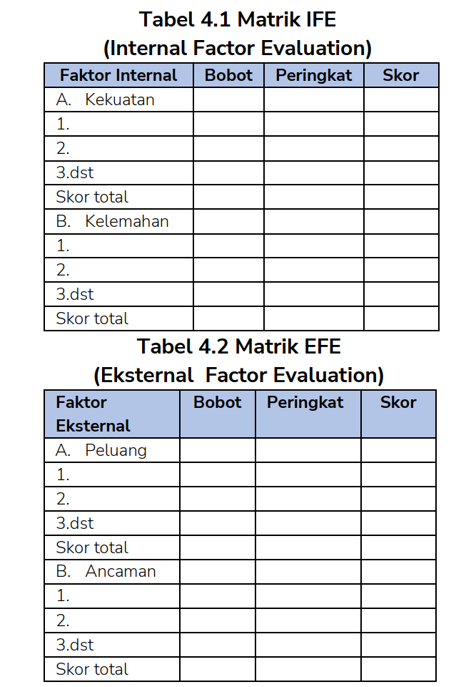

Slide 30
Diagram cartesius analisis SWOT dapat dihasilkan dari hasil analisis pada tabel Matriks Internal Factor Analysis Summary (IFAS) dan Eksternal Factor Analysis Summary (EFAS).
Berikut cara membuat diagram cartesius:

Slide 31
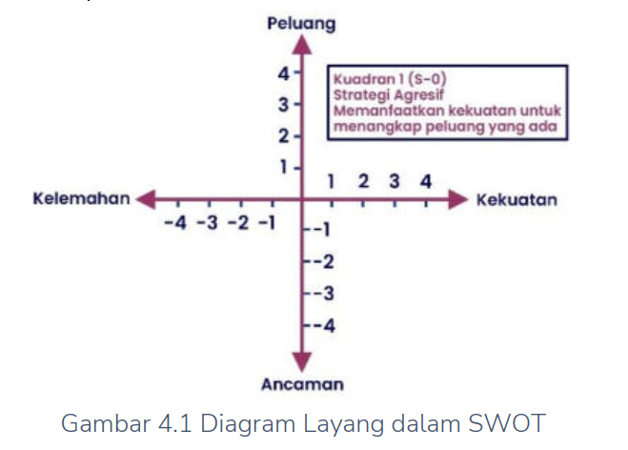
a) Unsur kekuatan dan kelemahan digambarkan oleh sumbu horisontal
“X”, sedangkan unsur peluang dan ancaman digambarkan sumbu vertical “Y” menunjukkan.

Slide 32
b) ) Hasil analisis sebagai acuan penentuan posisi organisasi.
Nilai y0 jika peluang lebih besar dari ancaman, dan sebaliknya nilai y0 jika ancaman lebih besar dari peluang.
Nilai x0 Jika kekuatan lebih besar dibandingkan dengan kelemahan, dan sebaliknya nilai x0, jika kelemahan lebih besar daripada kekuatan

Slide 33
Terimakasih

